Slide 1
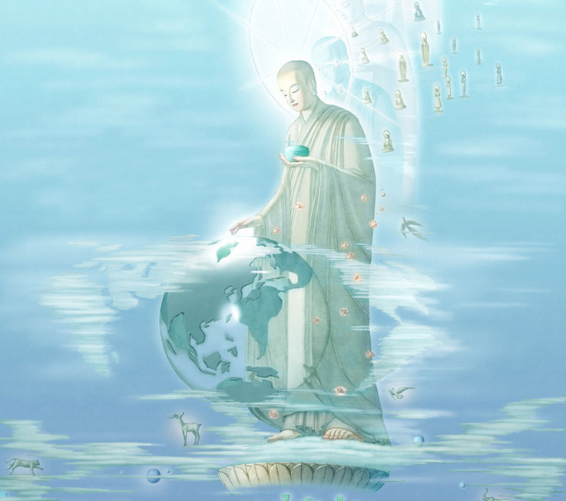
南無本師釋迦牟尼佛
0000
佛號

Slide 2
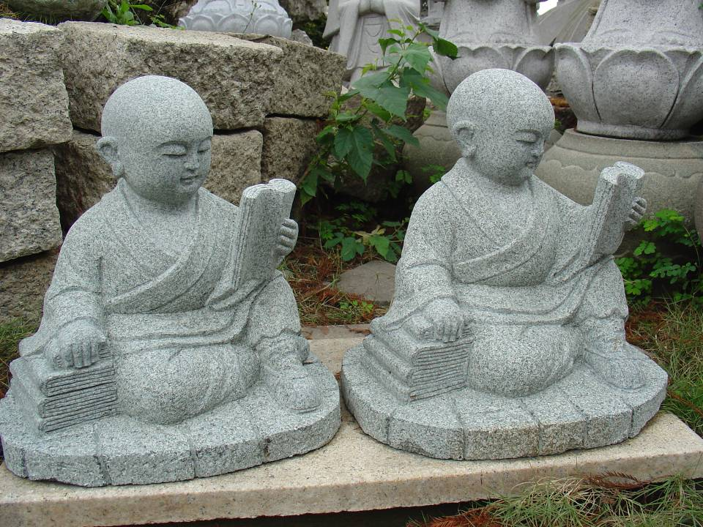
開經偈
無上甚深微妙法
百千萬劫難遭遇
我今見聞得受持
願解如來真實義
開經偈

Slide 3
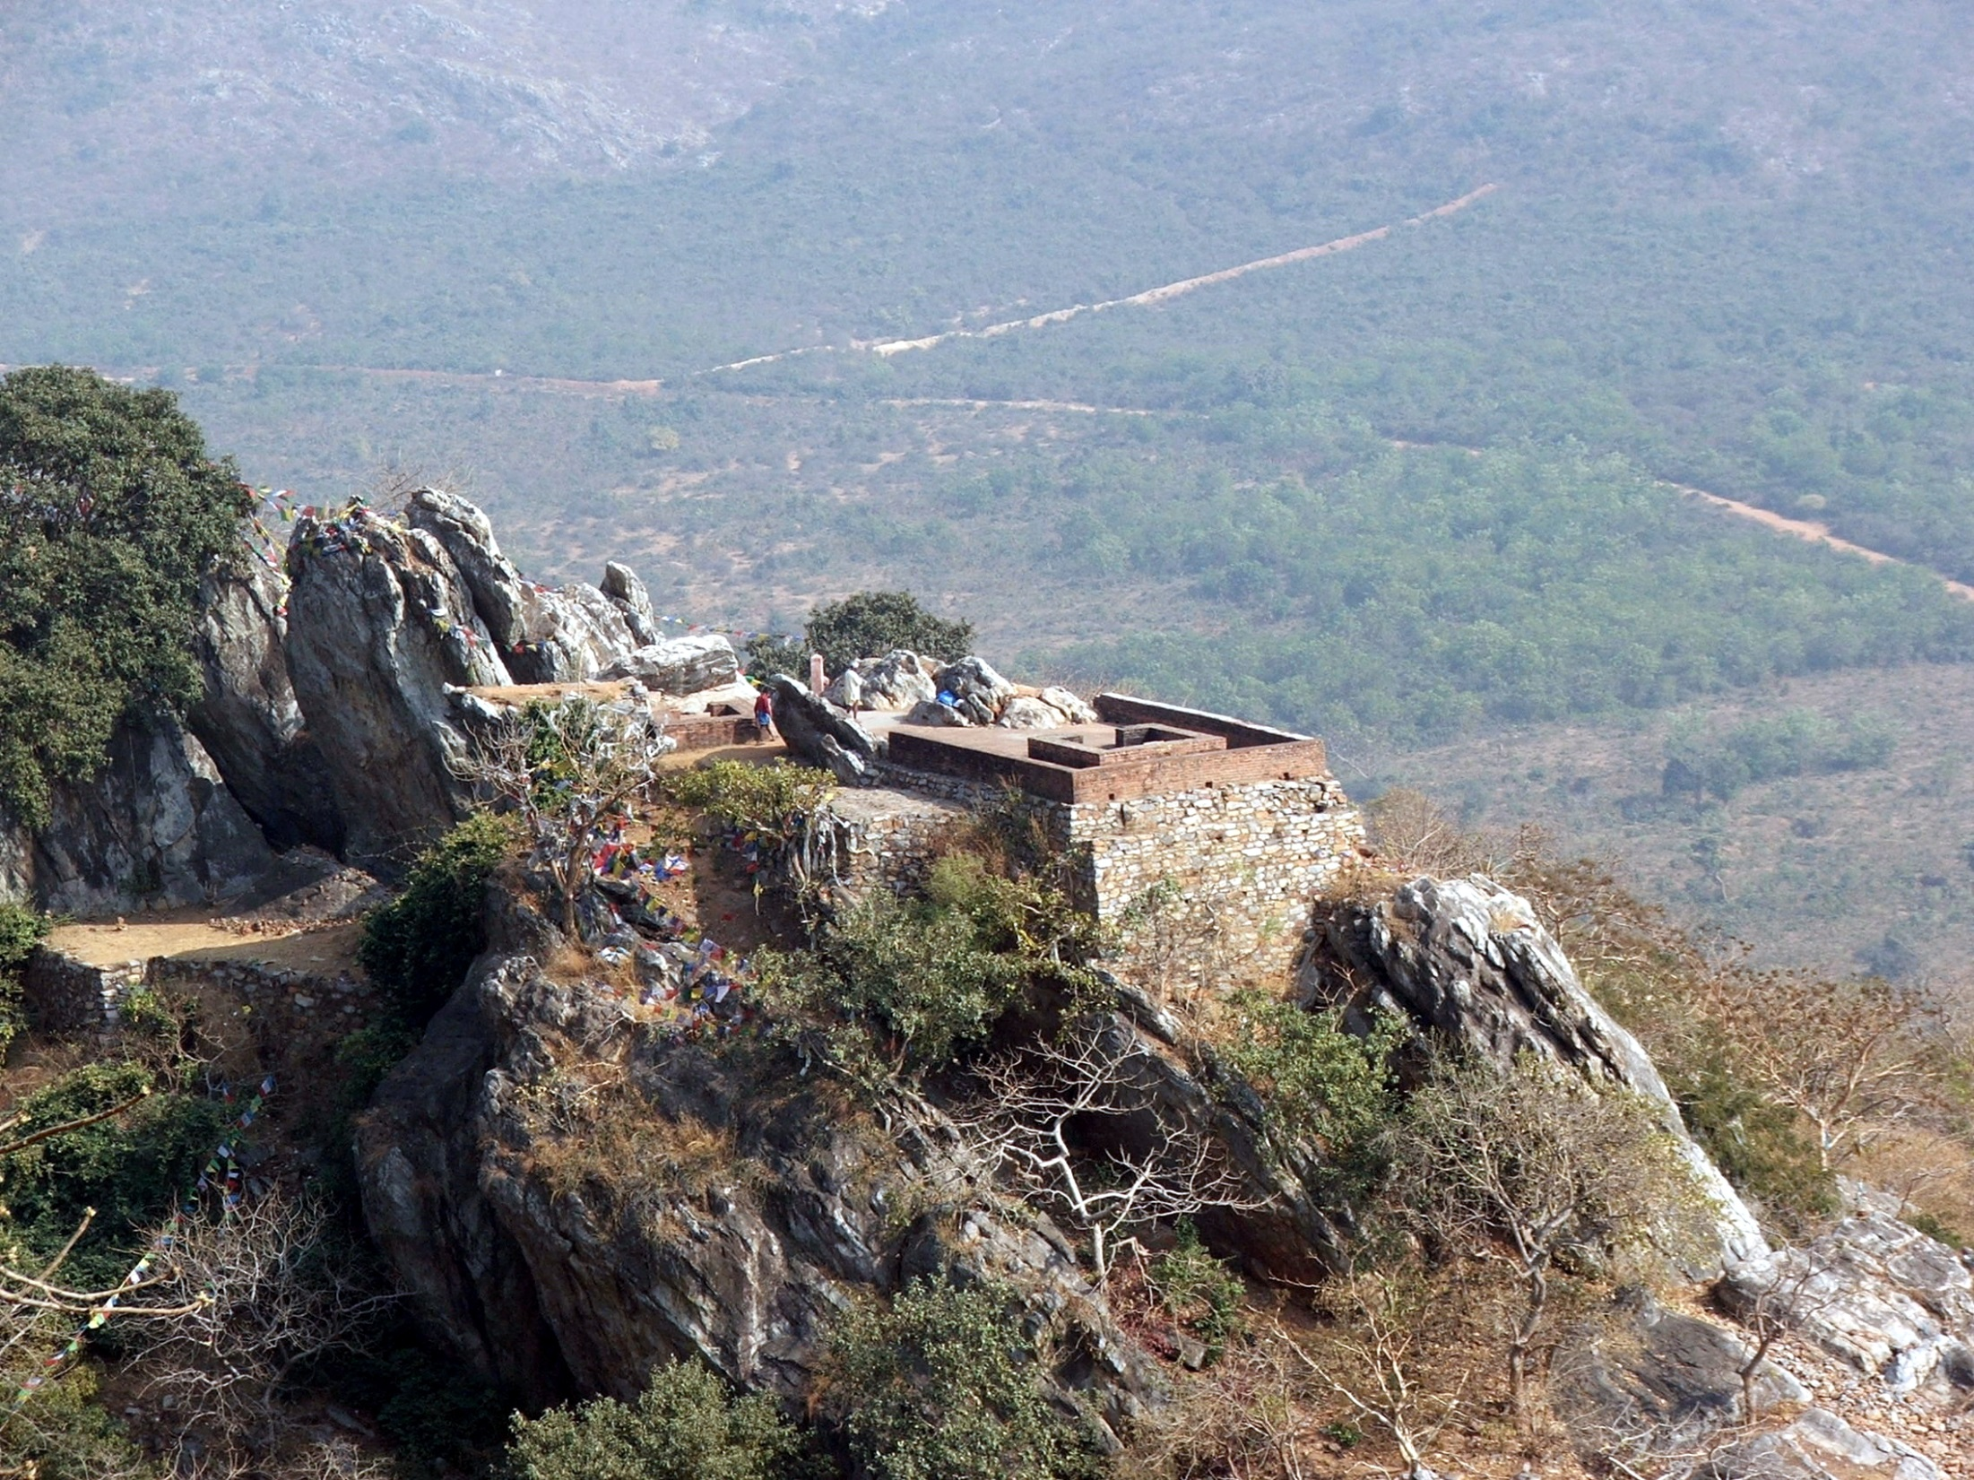
第二章 經序六成就
雙和中和三 羅恒源(本吾)

Slide 4
第二章 經序六成就
佛陀將滅示遺教 卷首安置六成就
阿難集藏傳後世 經序取信在人間
大德共聚靈鷲山 聞法證信如實修
比丘為因羅漢果 因果盡亡無生滅
《靜思法髓妙蓮華》P97

Slide 5
經序六成就
信成就：如是
聞成就：我聞
時成就：一時
主成就：說法主(佛、菩薩)
處成就：住王舍城耆闍堀山中
眾成就：與大比丘眾萬二千人俱，…菩薩摩訶薩八萬人…

Slide 6
正說法華「時」
時間長河源遠流長 歷久日月軌道輪轉
世人計時執見長短 聖人法剎那為永恒
時間無法計量，有如長河一樣…
世人都很計較時間(要工作或休息)…，在短暫的時間裡計較，真是很可惜。
聖人所謂的時間，則是永恒的時間，可以成就一切。…所以我們對時間要珍惜。
《靜思法髓妙蓮華》P169-170

Slide 7
「一時」
佛陀是對天、人說法，此時在天地之間都要適用。
佛法是我們要相信的真實法，不能確切佛陀在哪個時間說的話，但為了取信大家，確實是阿難在某一時間聽佛這麼說，所以通稱「一時」。
《靜思法髓妙蓮華》P171

Slide 8
「時」成就
「世事合會，尚待昌期，大法弘宣，豈違嘉運，故須良時，方能成就。蓋取師資合會，說聽究竟之時也。不云年月日，而但云一者，以佛說法之時，舉一會始末之期。」
「圓融說法也需待良時，直到剛好的時間才能成就。」
P172
《靜思法髓妙蓮華》P171
第24集 良時成就3'01''

Slide 9
「蓋取師資合會，說聽究竟之時也…舉一會始末之期…」
師：說話的人
資：讓師有講話機會的學生
舉一會始末之期：是指佛陀的法華會，以此會的始末為期，從開始宣講《法華經》直到結束，統稱為「一時」。
《靜思法髓妙蓮華》P172-173
第24集舉一會之始末通稱一時1'58''

Slide 10
長短促為一
劫：劫波(劫簸)，年月日所不能計算的極長時間
念：非常短暫的時間，
一念之間，心就到了印度。
天地延促，東西時際
包盡無餘，故總云一時
第24集劫的意義2'17''
《靜思法髓妙蓮華》P173-174

Slide 11
天地延促，東西時際，包盡無餘，故總云一時
聖人對時間能長短促為一
如果知道世間的道理，長短如何計較？
「延於一日以為百劫，百劫亦能促為一日。」(無量義經)
道理源遠流長，沒有盡頭…沒有開始的時候。
聖人的心靈世界，不侷限在地球，而是將宇宙包進無餘。所以，不論空間、時間如何，都稱為一時。
《靜思法髓妙蓮華》P174-175

Slide 12
一時，包含六道一切時空，在整個宇宙中都適用。
約理，心境一泯，理智一融，凡聖一如，本始一會之時也。
約本經，即正說法華之時，如日正當中無所不照之時，一切聲聞受記成佛之時。
第24集化緣機熟之時4'07''
《靜思法髓妙蓮華》P176

Slide 13
讓每個時間都是「一時」
這部經的「一時」，就是佛陀說《法華經》的時期，並非說「阿含」、「方等」、「般若」時。
也是佛陀在人間教化，眾生的根基和因緣最成熟的時候。
切莫執著凡夫的時間觀，…而讓時日不斷流失，…應該要有聖人的心，能夠延長也能促短時間，讓每個時間都是「一時」
《靜思法髓妙蓮華》P176-178

Slide 14
主成就-靈山說法「主」
佛陀乃宇宙大覺者 無始來今此時過去
無量劫來唯一大事 出現人間恒時住世
恆時說法真如常在
《靜思法髓妙蓮華》P178

Slide 15
恆時說法 真如常在
佛陀為一大事因緣出現人間
為了在人群中開示，令眾生悟入佛知見
佛雖示相入滅，但是佛陀永遠都在娑婆世界說法
身為佛弟子，心中的佛應該無時不在
心中有佛，自然行中有法。佛、法永遠都在內心
佛陀恆時說法 真如常在，永恆在世間為眾生說法
第25集佛陀永恒在人間2'33''
《靜思法髓妙蓮華》P178-179

Slide 16
為渡眾生迴入娑婆
佛性圓覺住常寂光 為渡眾生迴入娑婆
應眾生法隨機應緣 住靈山會化緣成就
佛陀圓寂稱作涅槃，心境永遠處於常寂光土，寂靜光明，不生不滅，只是為了度眾生迴入娑婆示現生滅。
佛是此盛會的講主，這是六成就當中的主成就
《靜思法髓妙蓮華》P179-180

Slide 17
佛德大圓 自覺覺他 覺行圓滿
佛陀除了自覺以外，還要再覺悟其他，要覺悟其他，就要很辛苦走入人群，讓人人有機會接觸佛法。
芸芸眾生非一世就能覺悟，故要不斷迴入娑婆，啟發歡喜心。
只有自覺、沒有覺他，就是獨善其身，覺行就不圓滿了。
自覺之後再去啟發他人，這就是轉法輪，才是真正的圓滿。
《靜思法髓妙蓮華》P182-183

Slide 18
主成就-佛
「佛德大圓 自覺覺他 覺行圓滿為萬世師 作眾生父也 」
佛的梵語「佛陀耶」，意思是覺者，也是知者，覺悟天地萬物中宇宙的真理。
我們的境界僅止於所看到的而已，並沒有好好的追究，沒有用心的注意，發掘其中的奧秘。
例如：為何大地成災？因為眾生共業！
第25集自覺覺他為眾生父5'48''

Slide 19
圓滿的覺悟
又涅槃經云：
自覺，自知有佛性；覺他，眾生悉有佛性。
圓滿，自他無二佛性。
在安穩的生活裡，要知道自覺、修行。
修行在於用什麼方法回歸真如本性，需要選擇道場，在道場中生活不離佛法。
《靜思法髓妙蓮華》P189-190

Slide 20
一邊上求佛道，一邊下化眾生
「自覺別於凡夫；覺他別於二乘。圓滿，圓滿別於菩薩。」
二乘執於自覺，獨善其身。
看到別人在造業、墮落，要生起不忍之心，趕快同事度、同修度，用方法攝度眾生，不要獨善其身。
《靜思法髓妙蓮華》P189-190

Slide 21
覺行圓滿的大覺者
「又靈山會說法主 迦毘羅衛國淨飯王太子出家成道，別號釋迦牟尼。若非大聖覺者，孰能演此一乘大法，故云主成就。」
釋迦，譯為能仁，意思是充滿慈悲與智慧。
《靜思法髓妙蓮華》P193-194

Slide 22
講經說法「處」
住無所住 無處不住 佛說法處 莊嚴道場
永恆法身 慧命常住 佛在靈山 人心中處
說法的地方，也就是成就慧命的地方
佛的境界是住無所住，真如本性無處不住
佛陀的慧命常住，法身無生無滅，永恆存在。
《靜思法髓妙蓮華》P195

Slide 23
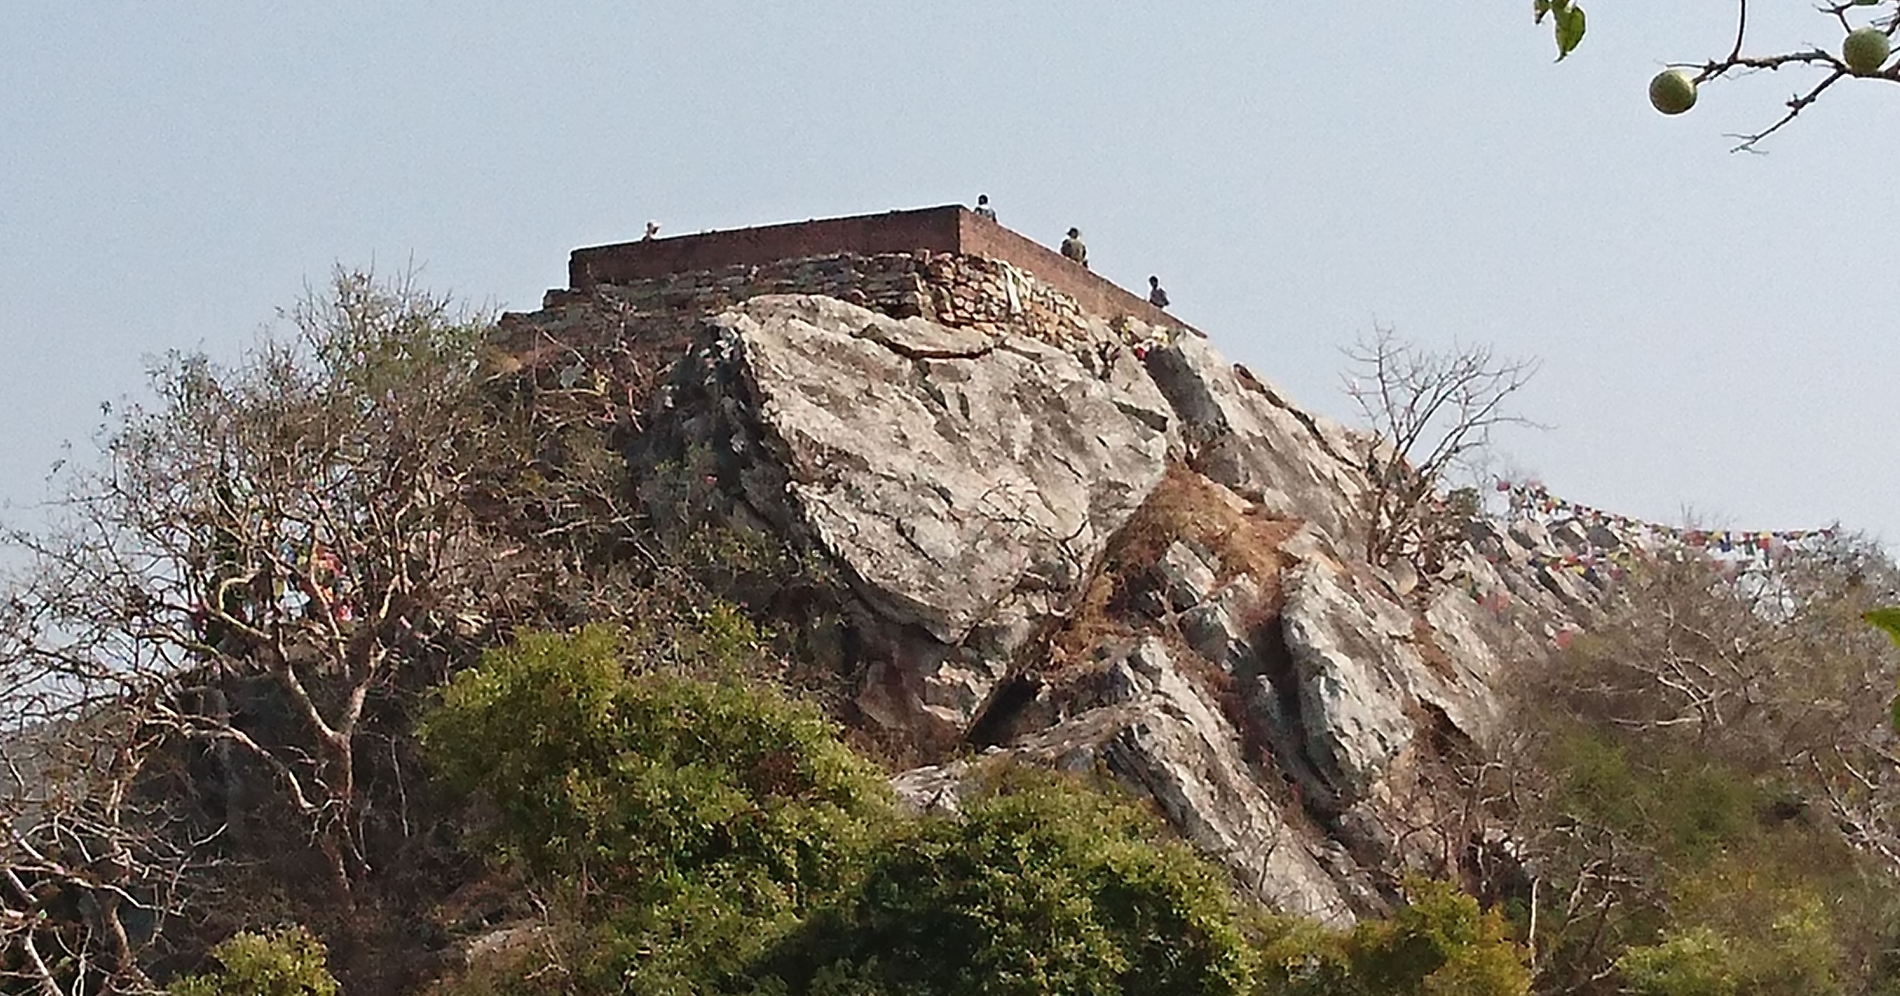
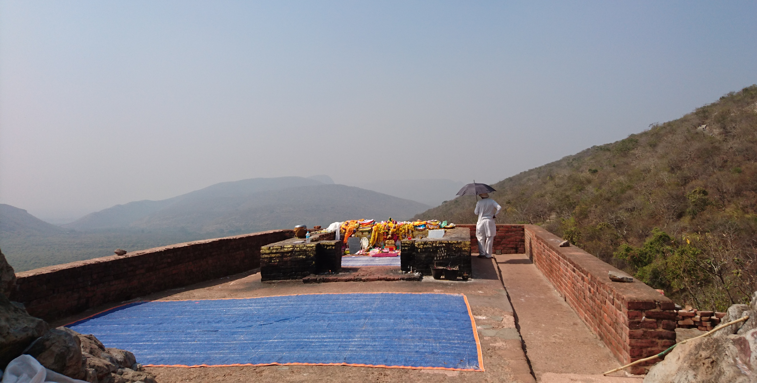
佛在靈山莫遠求 靈山只在汝心頭
人人有個靈山塔 好向靈山塔下修

Slide 24
處成就-住王舍城耆闍崛山中
心裡永住著佛說法的道場
從人間的事相看，靈山是在印度
只要用心體會，靈山在人人的心中
人人都有真如本性，永遠都向自己說法，所以無須向遠處他方求法。
佛永遠在我們心裡，心中長出妙蓮華
《靜思法髓妙蓮華》P196-197

Slide 25
凡事皆因緣合成
說法處應有大因緣 集大福德靈應具會
聖法流傳廣被歷代 今人應時因存感恩
心中不受染的妙蓮花，就是最清淨莊嚴的道場
法要往心的深處找…

Slide 26
印度靈鷲山的日出

Slide 27
印度靈鷲山的日出

Slide 28
遠眺靈山說法台
佛在靈山莫遠求 靈山只在汝心頭
人人有個靈山塔 好向靈山塔下修

Slide 29
王舍城由來
梵語羅閱祇伽羅，此云王舍城，國名摩竭陀，此云不害，言無刑殺也。
亦云摩竭提，此云天羅，即國王名也，此王駁足之父。

Slide 30
王舍城由來
普明王與千王共居於此，同步精進聞法
老百姓的房子亦稱「王舍」，以免火災。
舍也能改為「赦」，取一王赦千王之意。千王允許百姓在此建立家園，真是一個非常和平的世界。

Slide 31
普明王度駁足王
摩竭陀國王子，因兩腿有斑痕，取名駁足。
生性愛吃肉，廚師以往生孩子做菜，覺得好吃，交代廚師每天要供應這種肉。
全國人心惶惶，觸怒人民。
鄰近千國共謀討伐，駁足王逃往靈鷲山
駁足許以抓千王供山神，被鬼神推為鬼王。
《靜思法髓妙蓮華》P198-

Slide 32
普明王度駁足王
駁足抓了999位國王。
第一千位是疼惜人民、信仰佛法的普明王。
普明王因不忍千王將被殺而哭。
無法信守承諾，還未舉辦無遮大會。
駁足王給普明王三天回去辦法會，將國政交給太子。
普明王回到靈鷲山，神色輕安自在。
《靜思法髓妙蓮華》P200-*

Slide 33
普明王為何不怕死
死亡是世間自然法則，一切皆無常，唯有真理要入心。
感恩得遇聖法，生活中做得很歡喜。
普明王為千王一起說法-慈悲喜捨、無緣大慈、同體大悲
眾生得福，我歡喜；眾生離苦，我心安。
生死是自然法則，世間萬物都在成住壞空之中
駁足王亦受感動，證得菩薩初地
《靜思法髓妙蓮華》P200-*

Slide 34
千王髮膚血肉祭祀山神
千王每人滴一滴血入水中，供養羅剎。
每位國王拔三根頭髮，等於全身獻祭。
千王在此立舍，聽普明王分享真理。
《靜思法髓妙蓮華》P207

Slide 35
「眾」聞同證信
與大比丘眾萬二千人俱
證信-以所集妙法，為有名大德所同聞，可證此妙法為實當信。
大比丘眾，德行又大、又多、又勝，皆為阿羅漢。
《靜思法髓妙蓮華》P214-215

Slide 36
「眾」成就
聲聞眾：比丘、比丘尼，有學、無學
菩薩眾
天龍八部眾
《靜思法髓妙蓮華》P214-215

Slide 37
與者：共同七「一」
同一時
同一戒
同一處
同一心
同一見
同一道
同一解脫
《靜思法髓妙蓮華》P217
第30集眾成就七種一4'41''

Slide 38
大者：多義、勝義
德高器量大，為天王等、天神王所尊重及人間所共尊敬，故言「大、多」。
超出九十六種外道，故言「勝」
遍知內外經書，故言「多」。
第30集大多勝的意義5'13''
《靜思法髓妙蓮華》P217

Slide 39
數目多、名望重、德業隆，故云大也
道大、用大、知大
道勝、用勝、知勝
道多、用多、知多
道大：信受教法，身體力行
用大：將教法應用在生活中
知大：世間萬事物理無所不知
《靜思法髓妙蓮華》P220-221
第30集道用知勝的大教育3'40''

Slide 40
經序六成就
信成就：如是
聞成就：我聞
時成就：一時
主成就：說法主(佛、菩薩)
處成就：住王舍城耆闍堀山中
眾成就：與大比丘眾萬二千人俱，…菩薩摩訶薩八萬人…

Slide 41
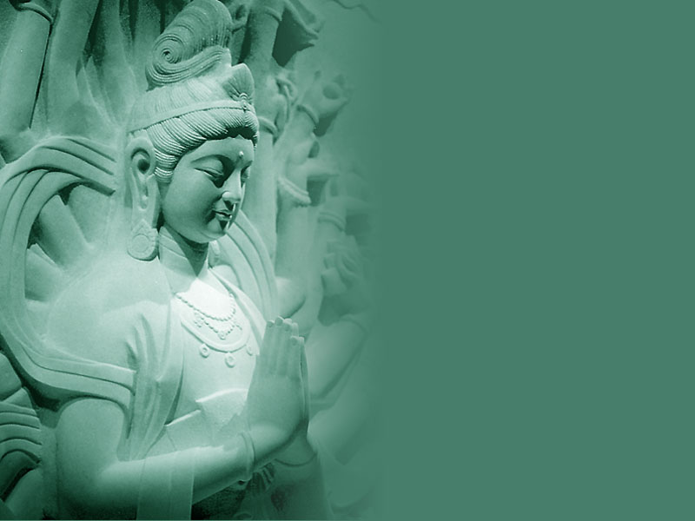
:30
願消三障諸煩惱
願得智慧真明了
普願業障悉消除
世世常行菩薩道
迴 向

